Slide 1


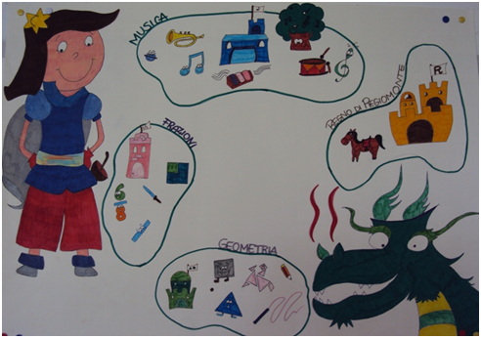
Facoltà di Scienze della Formazione
Corso di Laurea in Scienze della Formazione Primaria
Relazione Finale
Matematica e Didattica della Matematica
La matematica e la musica nella Scuola Primaria
Laureanda: Giulia Lamorte
Relatore: Prof.ssa Ana Millán Gasca
Correlatore: Dott.ssa M. Loredana La Civita
Scuola Primaria: I.C. C. A. dalla Chiesa
Classe III B
Anno Accademico 2012/2013

Slide 2
QUADRO TEORICO
Percorso tra ritmi musicali, frazioni e geometria euclidea
Pitagora, la scuola pitagorica e la teoria musicale
Le frazioni: le sue origini e i suoi significati
Gli elementi di Euclide, gli enti geometrici e gli angoli
La metodologia musicale Orff- Schulwerk
“L’interesse per la matematica può nascere soltanto dalla comprensione dei suoi problemi, della loro natura e dalla loro origine, dallo svelare il loro stretto rapporto con tanti temi
che sono oggetto delle altre scienze, della tecnica, delle arti, della filosofia e della cultura in generale .”
G. Israel, A . Millán Gasca 2012

Slide 3
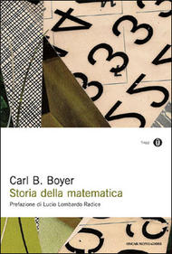
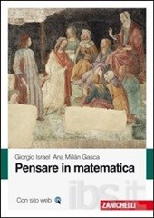

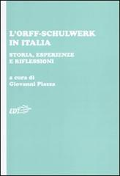
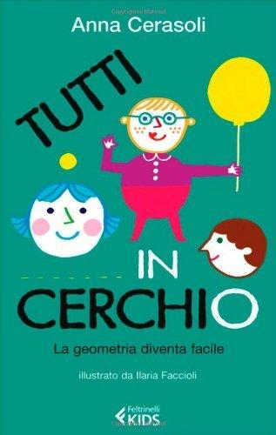
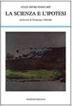
QUADRO TEORICO
Percorso tra ritmi musicali, frazioni e geometria euclidea
Pitagora, la scuola pitagorica e la teoria musicale
Le frazioni: le sue origini e i suoi significati
Gli elementi di Euclide, gli enti geometrici e gli angoli
La metodologia musicale Orff- Schulwerk

Slide 4
IL MIO PROGETTO
1 U.D. La filastrocca e le frazioni
Incontri: - Gioco musicale “1,2,3 io mi chiamo…”
- Mama Lama
- Giochiamo con la filastrocca “AN DAN”
- Il quaderno
- Diventiamo compositori…
- Composizione ed improvvisazioni con
quattro cellule ritmiche
- “Lo Strano Spartito”
- Biglietto intero o non intero? Pieghiamo e
frazioniamo la carta
- Problemi con l’unità frazionaria
- A tavola con le frazioni! È pronta la festa!
- La bandiera. Componiamo da soli …
- La musica e le frazioni;
- La prima grande sfida
2 U.D. Giochiamo con le frazioni e il
pentagramma
Incontri: - Musica e quantità
- La torta millefoglie
- La frazione complementare e la musica
- I gemelli vogliono la stessa parte di
cioccolato!
- Frazioni sorelle e la musica
- Ottetto per le scope
- Composizione
- Pitagora e il monocordo
- Ripasso con tanti esercizi!
- Seconda sfida
Spettacolo finale “Sipario chiuso”
Il percorso si conclude con lo spettacolo rivolto ai genitori sulla storia del Principe di Regiomonte e la sfida dalla Strega Puzzola. Ripercorre attraverso la drammatizzazione il progetto costruito e il personaggio che ha accompagnato durante tutte le attività delle tre unità didattiche. Lo spettacolo è composto da parti da recitare, canti, balli, brani con i bastoni, body percussion e dialogo musicale.
3 U.D. Esploriamo il mondo con la geometria e il corpo
Incontri: - La canzone e le discussioni geometriche
- Le linee e le rette con il corpo
- Le rette parallele, perpendicolari e
incidenti
- Ahi! Che botta!
- Angoli e cannucce
- La sfida finale

Slide 5
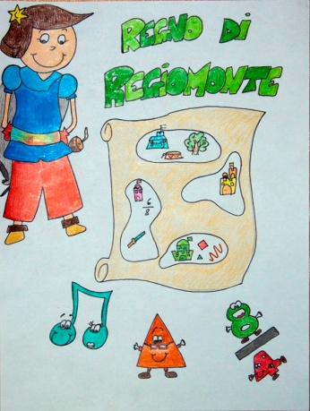
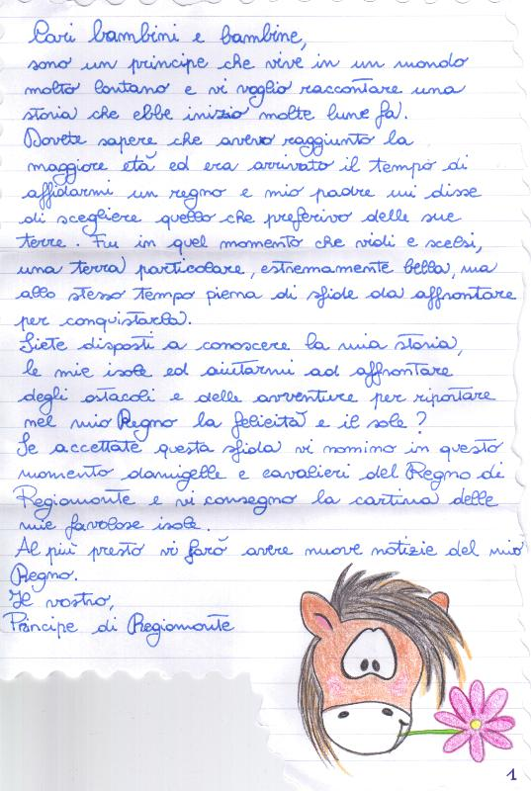
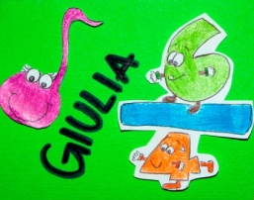
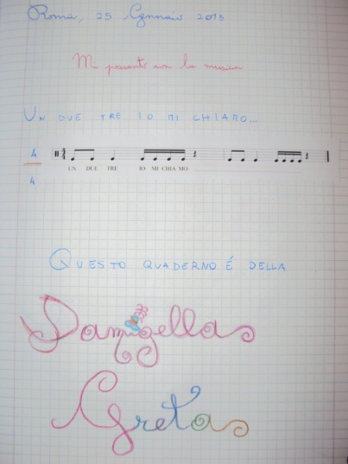
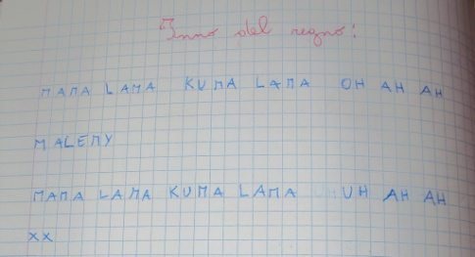
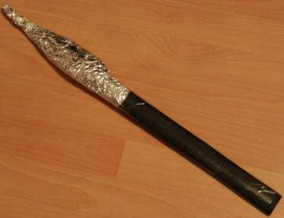
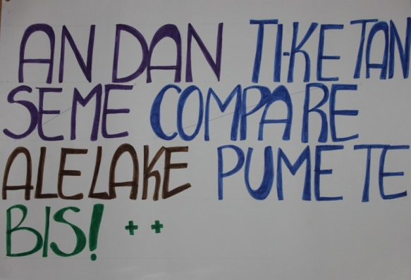
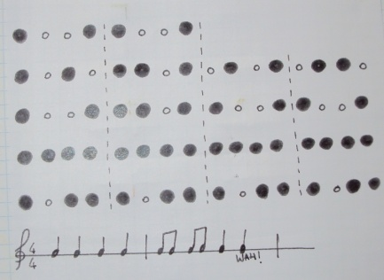
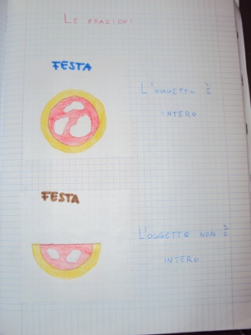
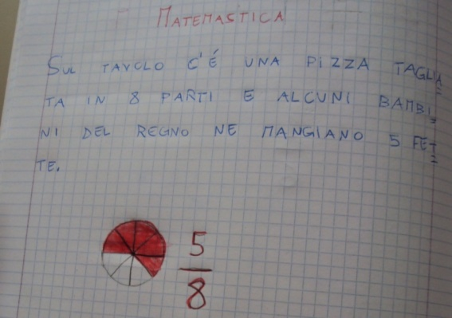
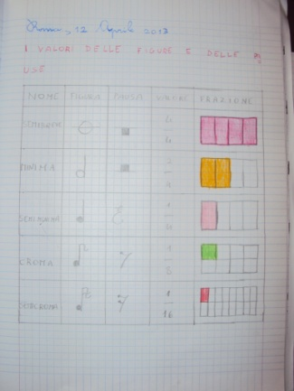
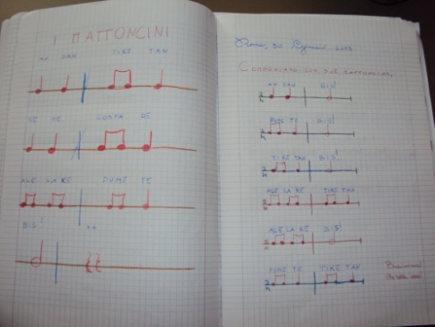
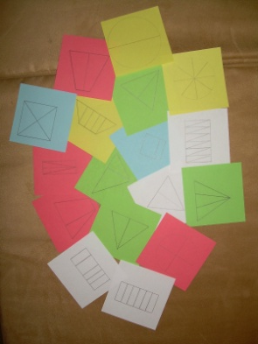
1 U. D. LA FILASTROCCA E LE FRAZIONI
Body percussion, filastrocca, composizione ritmica con i mattoncini e tanti giochi di matematica con le frazioni …
Il principe di Regiomonte e la Compagnia del Principe

Slide 6
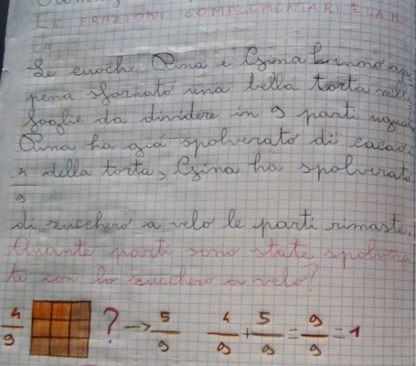
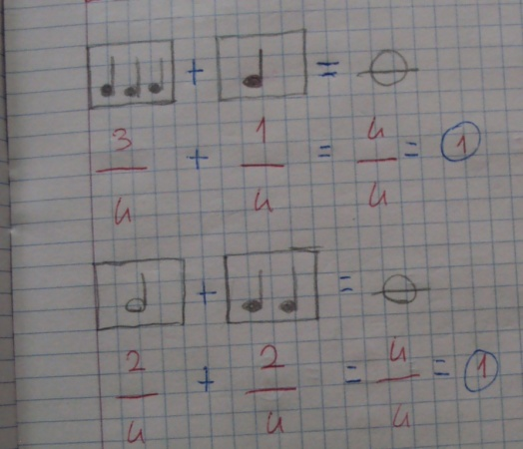
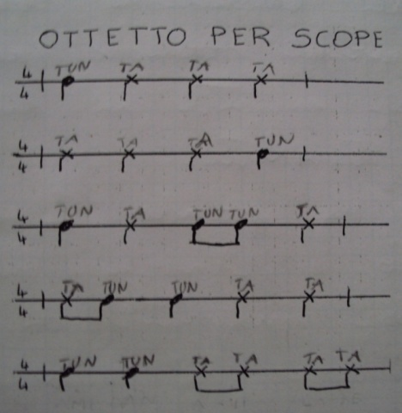
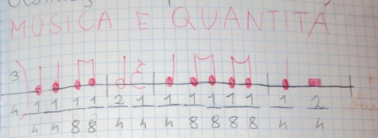
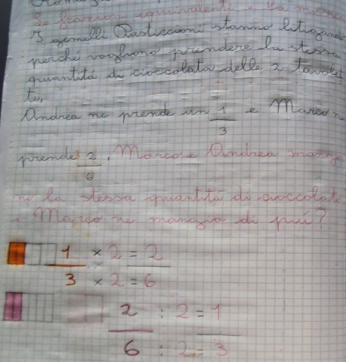
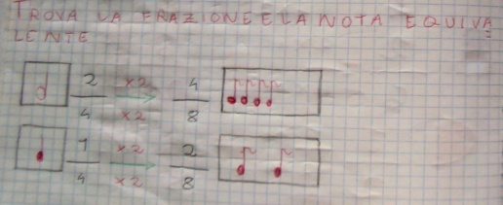
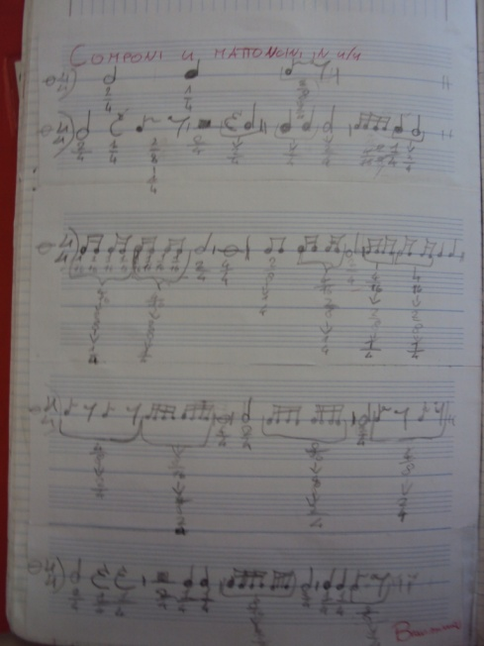
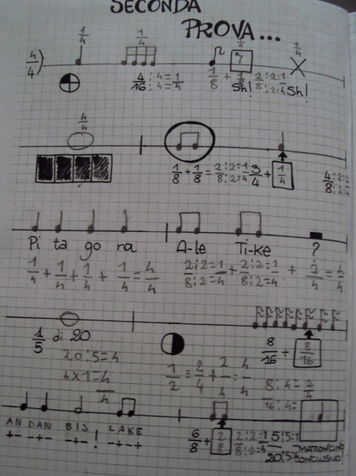
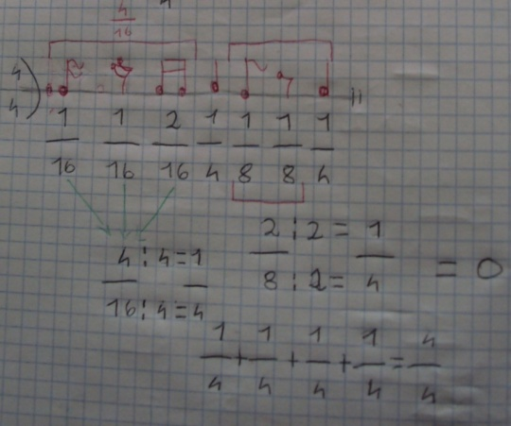
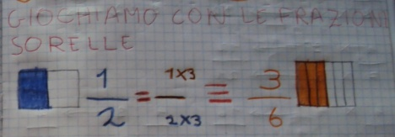
2 U. D. GIOCHIAMO CON LE FRAZIONI E IL PENTAGRAMMA
Frazioni complementari, equivalenti, analisi e composizione del rigo musicale

Slide 7
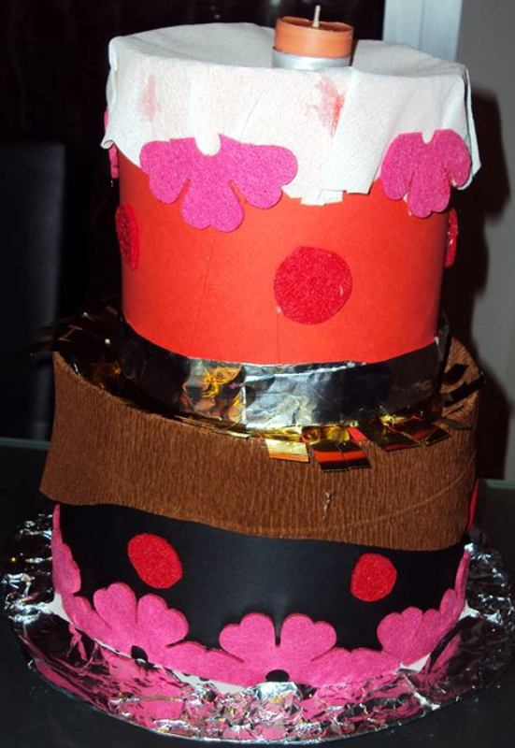
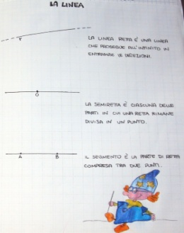
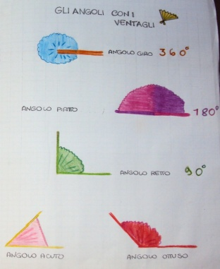
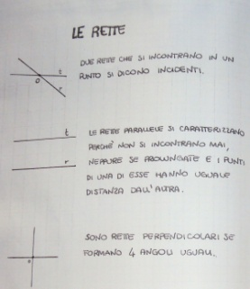
3 U. D. Esploriamo il mondo con la geometria e il corpo
Spettacolo finale “Sipario chiuso”
Gli enti geometrici e gli angoli con la musica in movimento, il corpo e gli oggetti.
Se chiudi gli occhi puoi meglio sentire
il mio disegno potrai indovinare
forse un quadrato, forse un rettangolo
sembra una linea che scende giù
CI CI CI CI CI CI CI CI CI CI CI CI CI CI
ma dimmelo tu?
“Sipario chiuso” è la storia della Strega malvagia Puzzola che riesce a liberarsi dal sortilegio che la teneva prigioniera in una gabbia. Decide di vendicarsi e di lanciare un incantesimo contro le pentole, i pentoloni e i cibi per rovinare il banchetto di compleanno del Principe di Regiomonte. Il principe chiama la fata buona Trilli per dissolvere questa magia. Lei gli comunica che dovrà inviarlo in un posto speciale per farsi aiutare a risolvere l’indovinello “la filastrocca An Dan”. Grazie a uno specchio magico verrà catapultato in una classe di una scuola elementare che lo aiuterà a trovare i tre indizi nascosti nella filastrocca; il sortilegio malvagio svanirà e la strega verrà sconfitta. Gli alunni, gli abitanti del Regno e il Principe riescono a festeggiare felicemente, tutti insieme, il compleanno.
Discussione geometriche sugli oggetti che ci circondano, immedesimazione nella figura e nell’ente geometrico con il corpo e con materiale manipolativo, cannucce, indovinelli e musica in movimento.

Slide 8
AUTOVALUTAZIONE
Punti di forza
Punti di criticità
Legame tra la matematica e la musica
Metodologia dell’Orff- Schulwerk
Sfondo integratore: Il Principe di Regiomonte e le tre sfide
Gestione del tempo
- Inizialmente la gestione delle lezioni di musica svolte seduti per terra

